Slide 1
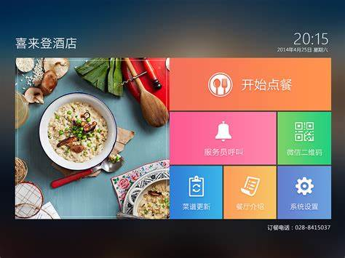
智能点餐系统
瓦罗兰特大组
乔迅骐
邓伟豪
周俊宏
林炜源
梁剑锋
PPT汇报演讲 20%
系统架构和云原生架构绘图 20%
使用云组件及其功能 20%
文本编辑分类 20%
PPT制作 20%

Slide 2
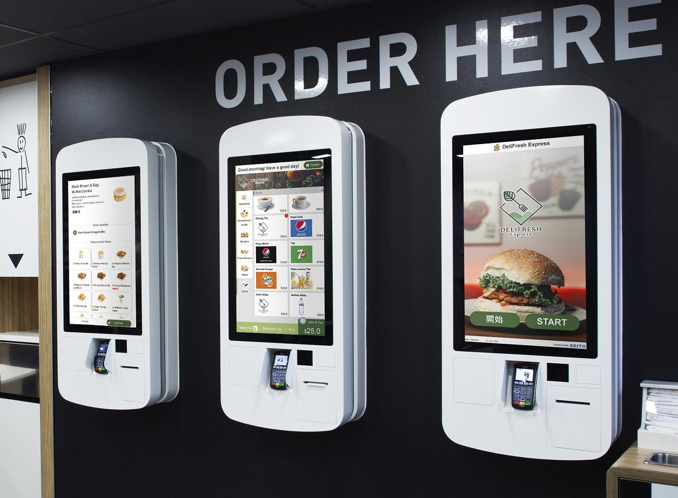
背景介绍
随着移动互联网的普及和餐饮行业的快速发展，传统点餐方式已无法满足消费者日益增长的便捷化、个性化需求。为了提升顾客用餐体验，提高餐厅运营效率，基于云计算的点餐系统应运而生。
基于云计算的点餐系统将传统点餐方式与现代信息技术相结合，为餐饮行业带来新的发展机遇，推动行业数字化转型。

Slide 3
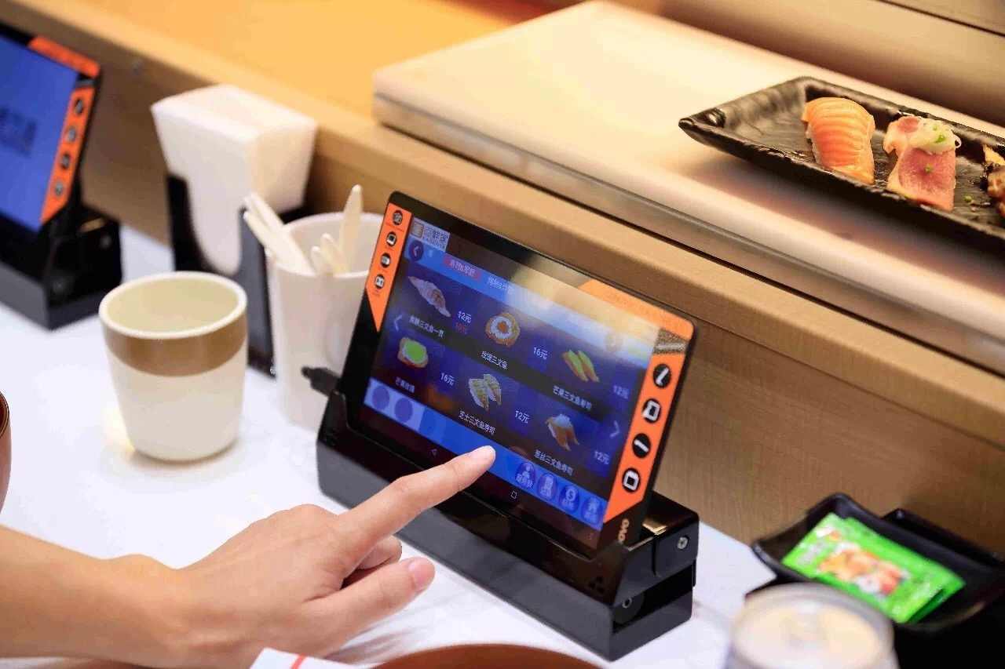
系统简述
该系统利用云计算的弹性扩展、高可用性、低成本等优势，为餐厅提供一个便捷、高效的点餐平台。 顾客可以通过手机或平板电脑浏览菜单、在线点餐、查询订单状态、完成支付，享受便捷的用餐体验。 餐厅可以通过系统管理菜品、处理订单、统计数据，提高运营效率和管理水平。

Slide 4
系统业务功能介绍
顾客端
浏览菜单: 顾客可以浏览餐厅提供的所有菜品，并根据分类、价格等条件进行筛选。
点餐: 顾客可以选择自己喜欢的菜品，将其添加到购物车中。
下单: 顾客确认购物车中的菜品后，可以提交订单。
支付: 顾客可以选择支付方式，完成订单支付
餐厅端
上菜: 餐厅可以添加、修改、删除菜品信息，包括菜品名称、图片、价格、描述等。
查看订单: 餐厅可以实时查看顾客提交的订单，并进行确认、修改、取消等操作。
统计数据: 餐厅可以查看营业数据、菜品销售数据等统计信息，帮助餐厅进行经营分析。

Slide 5
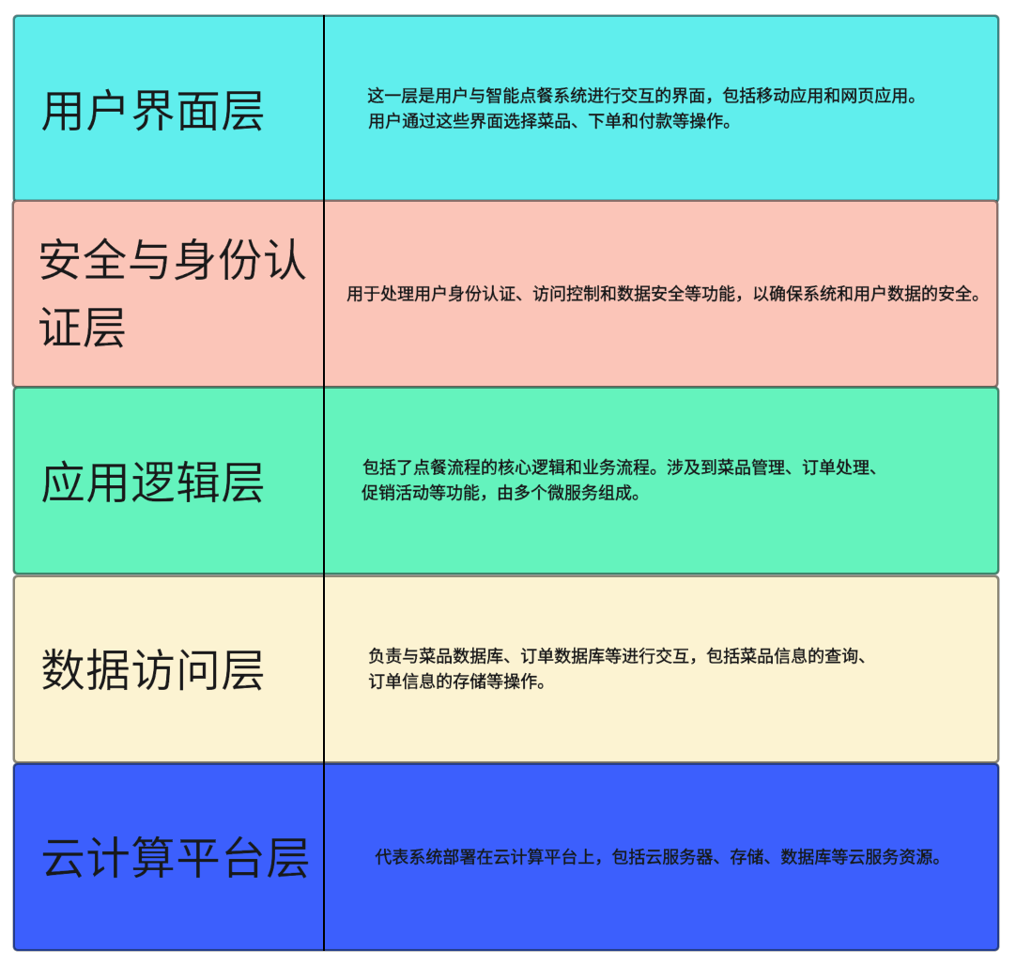
设计需求
系统架构
业务需求
顾客端:浏览，点餐，下单，支付
餐厅端：上菜，查看订单，统计数据
技术需求
前端，后端，数据库，缓存，消息队列*，*云计算平台
安全需求
不被白吃白喝，不被乱添加菜品
性能需求
快速响应，稳定可靠

Slide 6
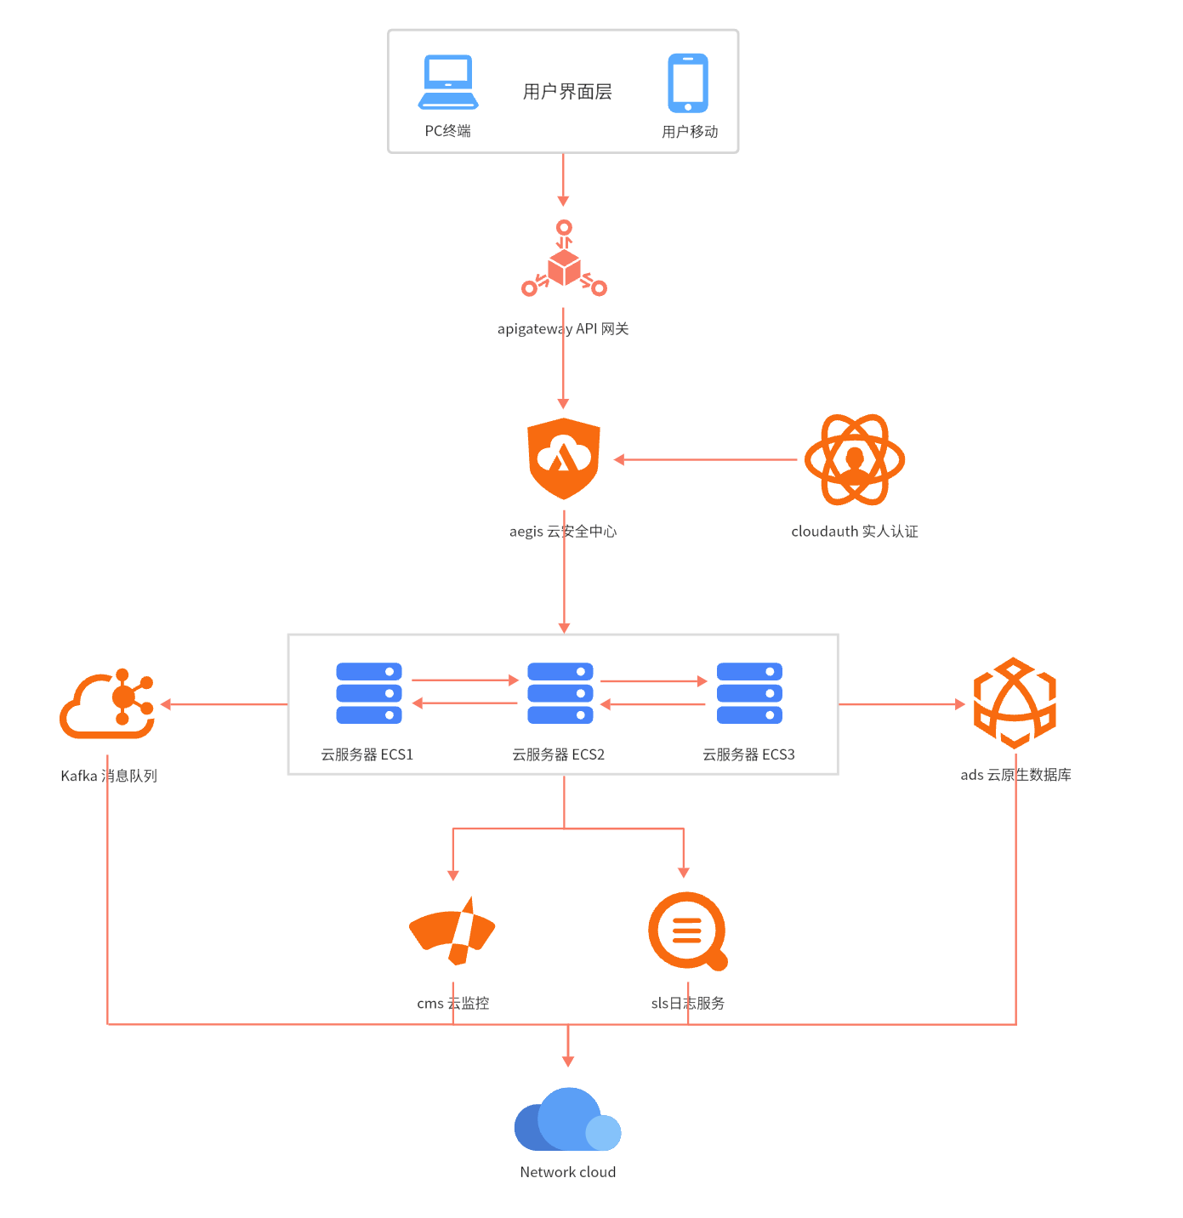
智能订餐系统云原生架构
用户界面层与API网关的关系：用户界面层（移动应用或网页应用）向API网关发送请求，如浏览菜单、提交订单等。
API网关接收用户界面层的请求，并根据路由规则将请求转发到对应的后端微服务。
API网关与微服务层的关系：API网关作为系统的入口，负责请求的路由和负载均衡。API网关将请求转发到后端的微服务，通过API调用执行相应的业务逻辑。
微服务之间的关系：微服务之间通过API调用和消息队列进行通信。例如，菜品管理微服务提供菜单信息，订单管理微服务接收和处理订单请求，支付服务处理订单支付等。
微服务与数据库的关系：微服务通过与数据库和存储服务进行交互，读取和写入数据。例如，菜品管理微服务从数据库中读取菜单信息，订单管理微服务将订单数据写入数据库。
微服务与消息队列的关系：微服务之间可以使用消息队列进行异步通信和事件驱动。例如，订单管理微服务通过消息队列发布订单状态更新事件，支付服务订阅该事件并执行相应的支付操作。
监控与日志管理的关系：监控工具实时收集系统的性能指标和日志数据，用于监控和分析系统的运行状况。日志管理工具帮助收集和分析应用和系统的日志，用于故障排查和性能优化。
安全与身份认证的关系：安全服务负责用户认证、访问控制和数据加密，确保系统的安全性和合规性。身份认证服务验证用户的身份，并授予相应的权限，限制对敏感数据和功能的访问。

Slide 7
分配用户请求到多个服务器，提高系统的可用性和扩展性
管理客户端和后端服务之间的通信，提供API路由、限流、监控等功能。
负载均衡器（Load Balancer）
API网关（API Gateway）
提供虚拟化的计算资源，运行点餐系统的应用程序。
处理业务逻辑，如订单处理、支付验证等。
云服务器（Compute Service）
消息队列（Message Queue）
处理异步任务，如订单通知、支付状态更新等
存储和管理点餐系统的数据，如用户信息、菜单项、订单详情等。
保证数据的持久化和一致性
数据库服务（Database Service）
系统相关云组件
监控和日志服务（Monitoring and Logging Service）
监控系统性能，收集和分析日志，帮助开发者定位问题
文件存储服务（Storage Service）
身份验证和授权服务（Authentication and Authorization Service）
存储图片、文档等静态资源，如菜单图片、用户上传的文件等。
提供快速的数据访问和备份
管理用户认证，确保系统的安全性
内容分发网络（CDN）
.支付网关（Payment Gateway）
处理支付事务，支持多种支付方式
加速静态资源的加载速度，提升用户体验

Slide 8
系统优势
1.便捷高效:
顾客可以随时随地通过手机或平板电脑浏览菜单、在线点餐、查询订单状态、完成支付，享受便捷的用餐体验。餐厅可以通过系统管理菜品、处理订单、统计数据，提高运营效率和管理水平。
2. 功能全面:
系统涵盖了顾客端、餐厅端，满足不同用户的需求。
提供菜单浏览、在线点餐、订单管理、数据统计、等功能，覆盖点餐流程的各个环节。
3. 技术先进:
采用云计算架构，利用云计算的弹性扩展、高可用性、低成本等优势，为用户提供稳定可靠的服务。
使用 Vue.js、Spring Boot、MySQL、Redis 等先进技术，构建高性能、可扩展的系统。
4. 安全可靠:
采用 HTTPS 协议、数据加密、访问控制等技术，保障数据安全。
采用用户认证、权限控制等机制，确保系统安全。
5. 易于维护:
采用模块化设计和自动化运维工具，简化系统部署和运维，降低运维成本
04

Slide 9
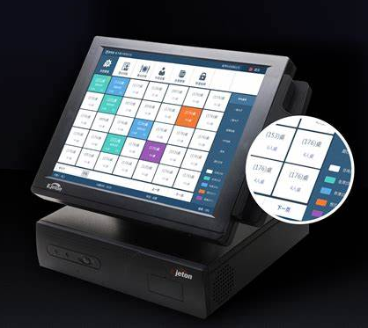
系统采用云服务器的优势
弹性扩展
1
云服务器可以根据业务需求动态调整资源，例如 CPU、内存、存储等，轻松应对流量高峰，避免资源浪费。
例如，在用餐高峰期，系统可以自动扩展服务器资源，确保系统稳定运行；在非高峰期，系统可以自动缩减资源，降低成本。
易于维护
2
云服务器提供商负责服务器的硬件维护、软件更新、安全防护等工作，用户无需担心服务器运维问题。
例如，用户可以通过云平台提供的管理控制台，轻松管理服务器资源，进行监控、备份、恢复等操作。
3
低成本
云服务器采用按需付费模式，用户只需为实际使用的资源付费，无需购买和维护昂贵的硬件设备

Slide 10
THANKS
感谢您的阅读

